Slide 1
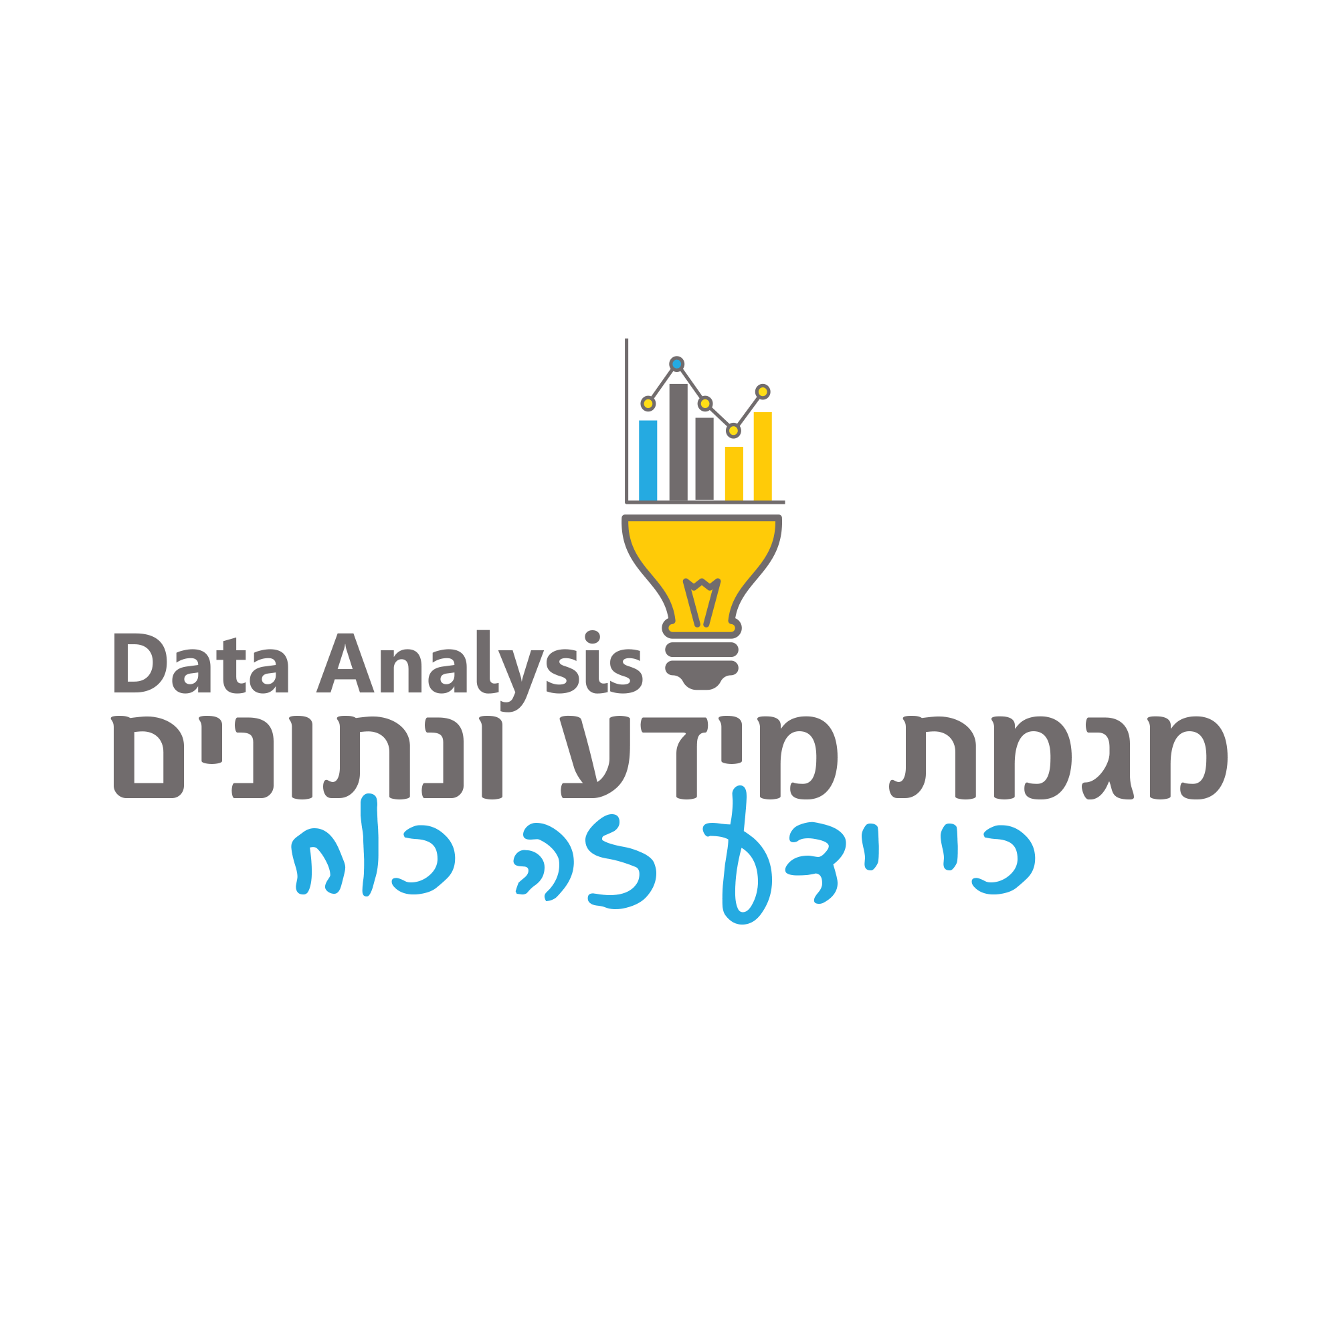
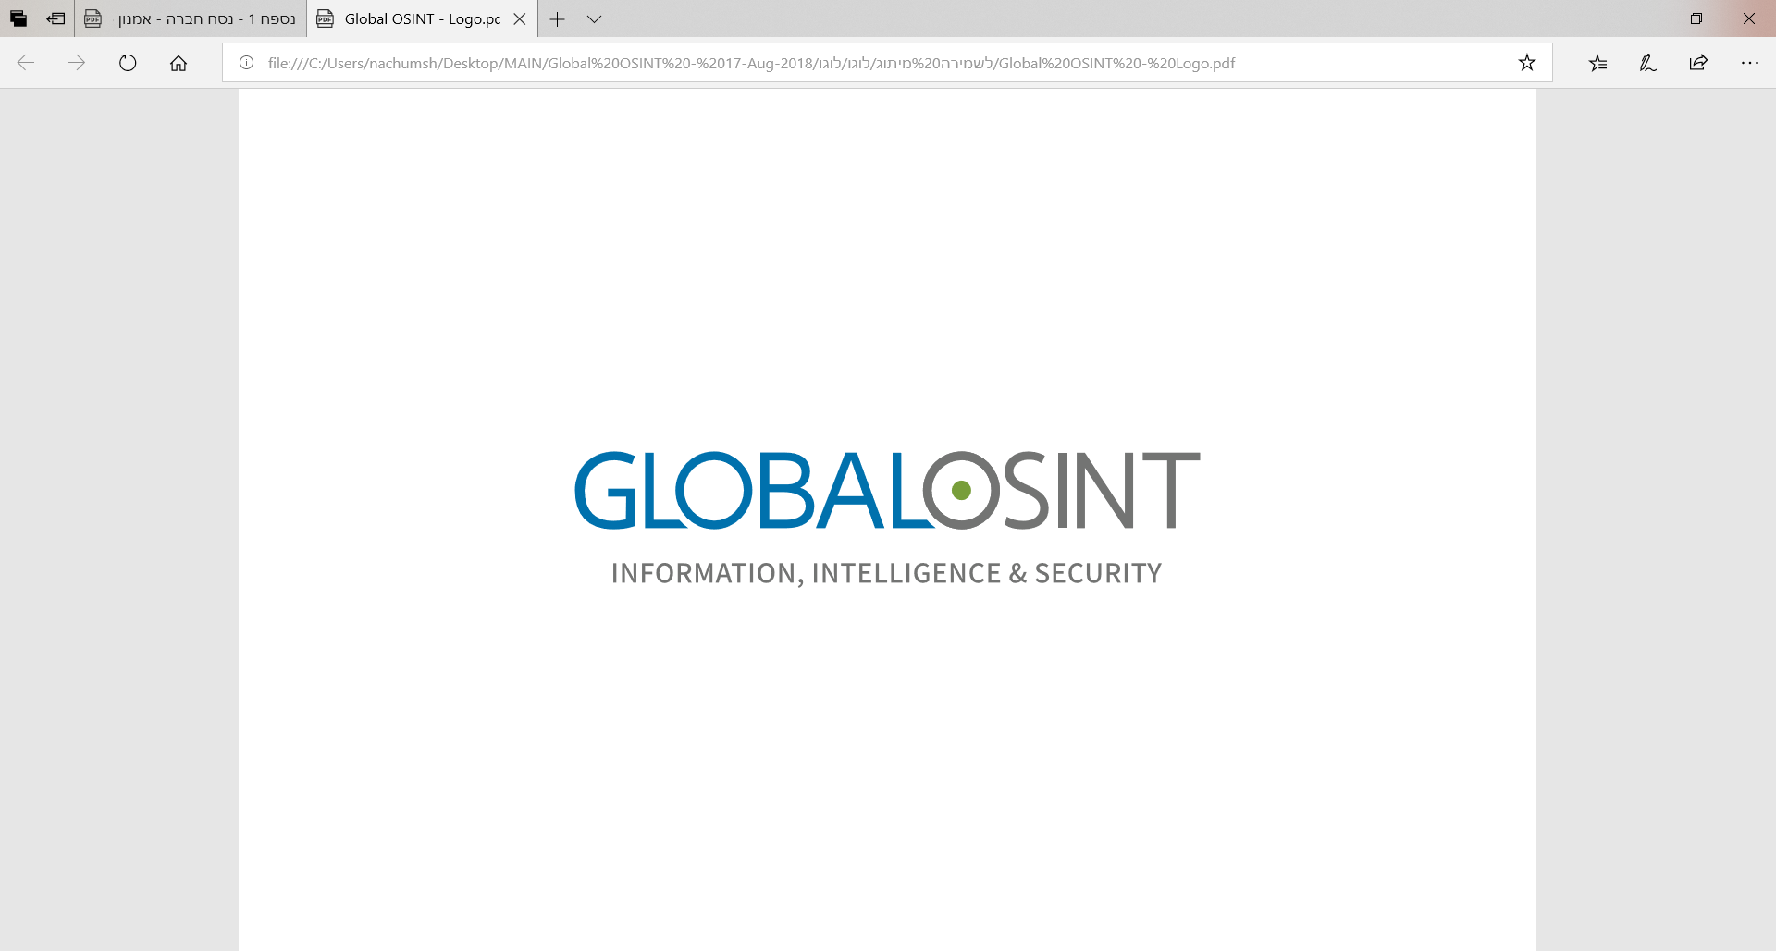
שיעור מס' 7:
Metadata – מידע אודות המידע
הדרכה: ד"ר נחום שילה, מנכ"ל - גלובל אוסינט מודיעין עסקי בע"מ
עריכה: גב' רונית נחמיה – מפמ"רית מגמת מידע ונתונים, משרד החינוך

Slide 2
Metadata – מידע אודות המידע
"מטא" – מילה הלקוחה מהשפה היוונית ופירושה: "על", "מעל", "אודות", "אחרי", "מעבר"
"דאטה" – מידע, נתונים
מטא-דאטה הוא למעשה המידע שמעל לנתונים, כלומר – מתאר את הנתונים ברמת הפשטה גבוהה יותר.
באמצעות מטא-דאטה ניתן לאתר זהות של מופעים שונים של נתונים המופיעים במקומות שונים. במקרים רבים, המטא דאטה בא לידי ביטוי בגרפים, דיאגרמות, סכימות, טבלאות וכיו'"ב.
במקרים רבים, כל נתון בשרשרת נתונים מסוימת הינו חסר חשיבות, אולם איגוד מכלול הנתונים באופן סכמתי או ויזואלי נותן לנתונים משמעות.

Slide 3
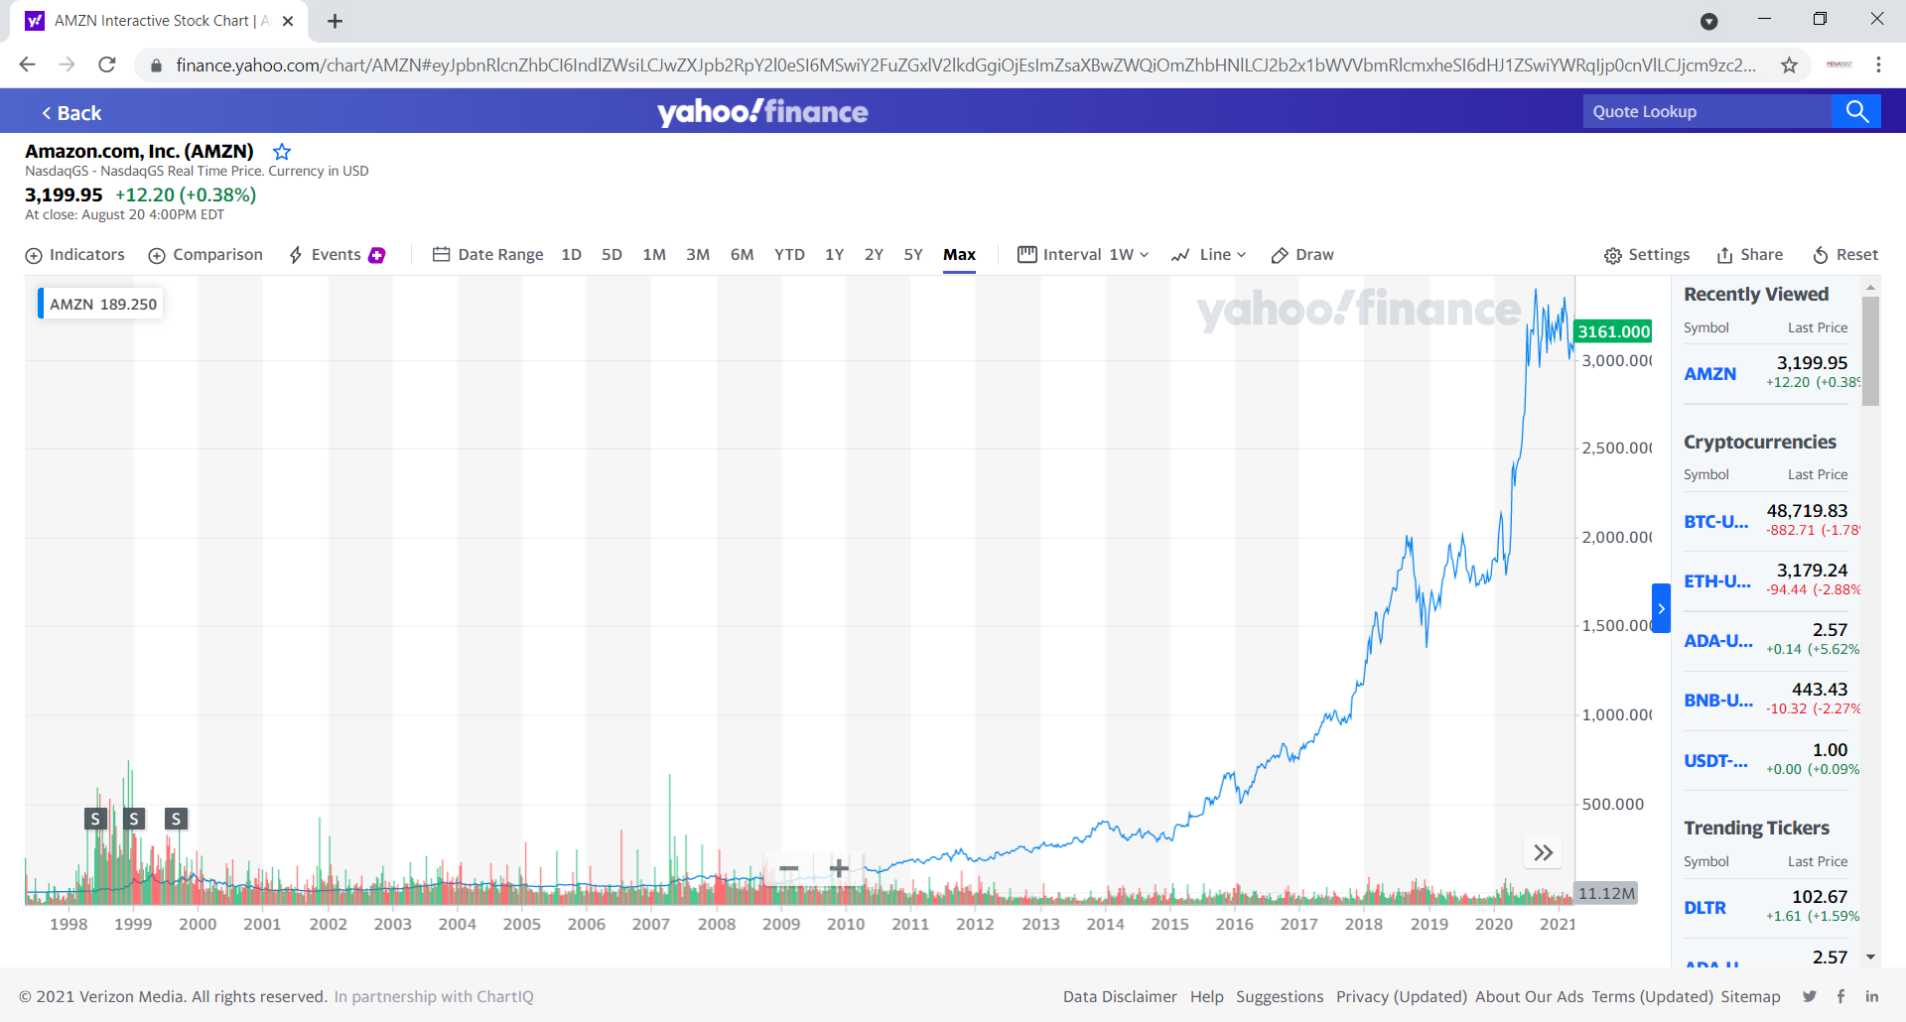
מטא-דאטה - דוגמאות
כשמניה נסחרת בבורסה, נקבעים לה שערים שונים מדי כמה שניות, אולם רק איגוד הנתונים לגרף שמבטא נתונים שנאגרו במשך פרק זמן מסוים (דקות / שעות / ימים / שבועות /חודשים / שנים / עשורים) מספר לנו את הסיפור של המניה ו/או של החברה העומדת מאחוריה.
סיפורה של מניית "אמזון", 1998-2001. הגרף הוא ה"מטא-דאטה" – מיליארדי פיסות מידע מספרות את סיפורה של החברה

Slide 4
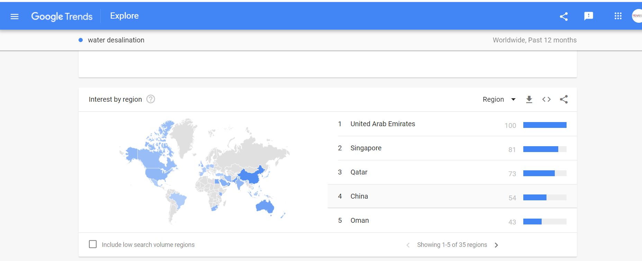
מטא-דאטה - דוגמאות
בכל כמה שניות מישהו בעולם מחפש בגוגל את הצירוף Water Desalination (התפלת מים). תוכנת Google Trends מחשבת באופן יחסי מאיפה בוצעו הכי הרבה חיפושים בעולם של צירוף זה ו"משליכה" את מיליוני או מיליארדי החיפושים הללו על מפת העולם באופן שמבליט מי המדינות שהכי מתעניינות בהתפלת מים. כל חיפוש לכשעצמו של ביטוי זה הינו חסר משמעות, אולם הפעלת כלי מטא-דאטה הינה בעלת משמעות רבה.

Slide 5
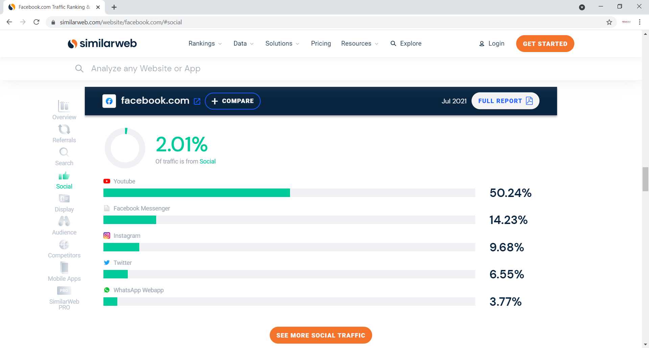
מטא-דאטה - דוגמאות
בכל שנייה יש מיליוני כניסות לאתר Facebook. אין משמעות לכל כניסה בודדת אלא רק לצבר הנתונים של המטא-דאטה, שמגלה, למשל, מה שיעור הכניסות לאתר זה מתוך יתר הרשתות החברתיות ובתוך אחוז זה, מאילו רשתות מבוצעות רוב הכניסות לאתר (נלקח מאתר similarweb)

Slide 6
מטא-דאטה – לא רק באינטרנט
המטא-דאטה נוצר ונצבר בכל מקום שבו נאגרים נתונים, לא רק ברשת האינטרנט.
בכל יום מצולמים מיליוני כלי-רכב במצלמות דרכים. כל צילום כשלעצמו הינו חסר משמעות. הנתונים הכלליים מספרים את הסיפור – כמה כלי רכב עוברים בכל יום, מהן שעות השיא, מהם סוגי כלי הרכב וכיו"ב.
כל ניתוק, אפילו לחלקיק שנייה, של זרם החשמל, מנוטר על-ידי מחשבי חברת-החשמל. סיפורו של ניתוק בודד הינו חסר משמעות. צבר המידע לגבי כלל הניתוקים בפילוח לפי אזורים, שעות, משך הניתוקים וכיו"ב הוא המשמעותי.
הבנה נכונה של המטא-דאטה הינה גורם מכריע בכל הליך של מחקר נתונים, עיבוד נתונים ולאחר מכן, גם עבור מקבלי החלטות מכל התחומים ובכל הדרגים.

Slide 7

שימוש ביצירות מוגנות בזכויות יוצרים ואיתור בעלי זכויות
השימוש ביצירות במהלך שידור זה נעשה לפי סעיף 27א לחוק זכות יוצרים, תשס"ח-2007. אם הינך בעל הזכויות באחת היצירות, באפשרותך לבקש מאיתנו לחדול מהשימוש ביצירה, זאת באמצעות פנייה לדוא"ל rights@education.gov.il

